Slide 1
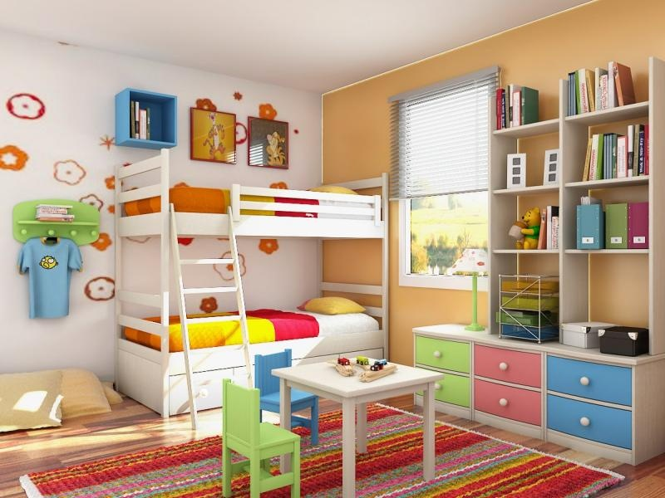

Slide 3
Детская комната
-длина 4 метра
-ширина 3 метра
-высота 3 метра
Используемые материалы
Пол : линолеум, ламинат, паркет
Потолок: краска, ламинированная плитка
Стены: обои, краска
Сколько вариантов обновлённой комнаты можно
получить используя эти материалы ?

Slide 4
Линолеум
Сфера применения
Бытовой линолеум используют для настилки в кухнях, прихожих, и жилых
комнатах. Кроме того, нередко бытовой линолеум применяют в образовательных
и здравоохранительных учреждениях.
Преимущества
Бытовой линолеум долгие годы остается бессменным лидером среди напольных
покрытий благодаря относительно невысокой стоимости, простоте в монтаже и
уходе, огромному ассортименту расцветок и отличным гигиеническим качествам.
Бытовой линолеум привносит ощущение уюта сразу после настилки и имеет
хорошие тепло и звукоизоляционные свойства.
Недостатки
По износостойкости, эстетичности и ряду других характеристик бытовой
линолеум уступает более дорогостоящим видам напольных покрытий, таким как
паркет, пробковое покрытие или керамическая плитка.

Slide 5
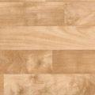
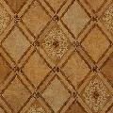
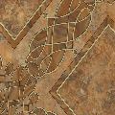
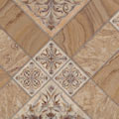
Ремонт пола
Страна производства: Россия
Общая толщина: 3,5 мм
Толщина защитного слоя: 0,3 мм
Bora
Canada
Colibri
Luara
Rondo
Venezia

Slide 6
Цены на линолеум
Название | Ширина рулона | Цена за 1 кв. м.
Bora | 3 м | 406 рублей
Canada | 4 м | 554 рубля
Colibri | 3 м | 380 рублей
Luara | 2м 50 см | 325 рублей
Rondo | 4 м | 495 рублей
Venezia | 3 м | 412 рублей

Slide 7
Задание
Выберите линолеум в соответствии с размерами комнаты. Рассчитайте цену приобретённого линолеума.

Slide 8
Покраска потолка
Краска предназначена для отделочных работ внутри помещения. Работы проводят по бетону, кирпичу, штукатурке, дереву, ДВП, ДСП, оштукатуренным или ранее окрашенным поверхностям.
Расход: 150 г на кв. м при однослойном покрытии.
Производитель | Название | Цена 1 банки (1 кг)
Екатеринбург | Краска акриловая | 14 рублей
Пермь | Краска акриловая ВД Slavden для потолков | 21 рубль
Казань | Краска акриловая «Белоснежка» | 25 рублей

Slide 9
Задание
Сколько банок краски необходимо для
трёхкратной покраски потолка ?

Slide 10
Задание
Сколько рулонов обоев необходимо для
оклейки комнаты ? В комнате имеется
дверной проём площадью – 16000 кв.см
и оконный проём площадью
3000 кв.см.
Рулон имеет длину 10 м и ширину 1 м.

Slide 12
Задание
Сколько вариантов в порядке рассаживания
гостей и мастеров за нашим столом ?

